Slide 1
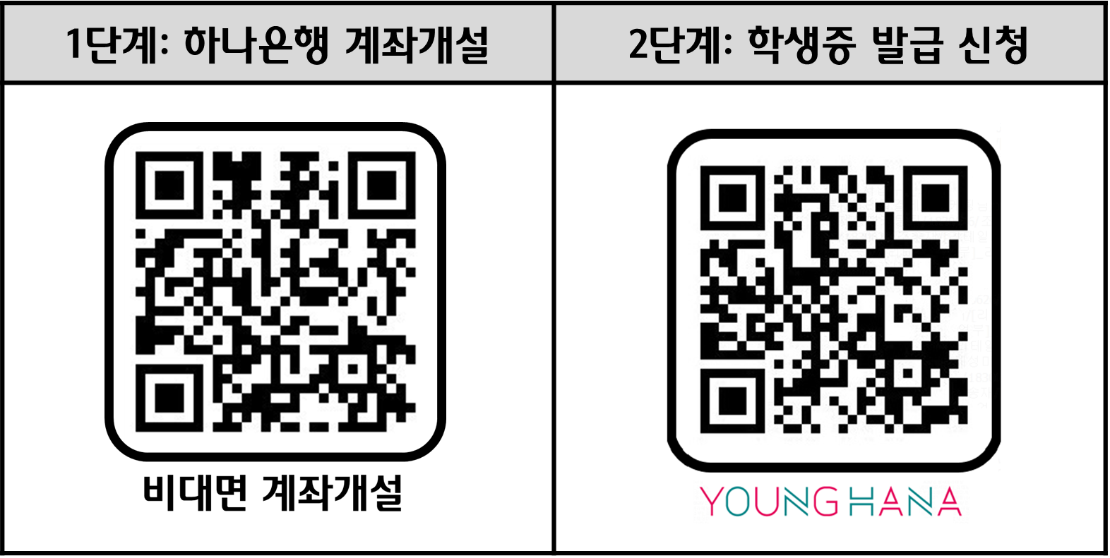
[우송정보대학교] 학생증 발급 안내 공지
■ 우송정보대 홈페이지 게시물(PC)
2024학년 신입생 학생증 발급 신청안내
우송정보대학 신입생 여러분 입학을 진심으로 축하드립니다!!
2024학년 신입생 학생증 발급을 다음과 같이 진행합니다.
( 본 학생증 발급계좌는 장학금계좌와 연계예정 이오니 반드시 신청바랍니다.)
1. 신청기간 : 2024.03.04(월) ~ 2024.03.29(금)
2. 신청방법
1단계 : 하나은행 대전역전지점 계좌개설 (상품명 : 영하나플러스통장)
아래 계좌개설 QR코드 촬영후 계좌개설(관리점: 대전역전지점)
2단계 : 하나은행 하나원큐앱을 통한 학생증 발급신청
(준비사항: 본인명의 휴대폰, 주민등록증 또는 운전면허증, 증명사진, 학번 숙지)
기존에 하나은행통장 보유학생도 “대전역전지점”으로 통장 신규 후 학생증계좌에 연결 해야합니다. ( 학생증관리에 필수, 계좌번호 647로 시작)
* 우송정보대학교 발송문자 URL( https://bit.ly/younghana ) 클릭 발급가능
3. 학생증교부 기간 : 2024.04.22(월) ~ 2024.04.26(금)
학교내 하나은행 이동차량 이용 직접교부 (장소 추후안내), 수령시 신분증, 휴대폰 필수
4.유의사항
* 휴대폰이 본인 명의가 아니거나 20영업일 이내 비대면으로 개설한 계좌가 있는 경우(타은행 포함)
비대면 계좌개설 신청이 불가하며 추후 대면신청서 별도 접수예정
* 신분증이 미발급된 학생은 여권가능하며 추후 대면신청서 별도 접수예정
* 학생증사진은 증명사진 또는 저장된 파일 업로드 가능(JPG/PNG파일만 가능), 증명사진 촬영은
사진의 바탕색보다 짙은 배경에서 가로방향으로 촬영해주세요
5. 카드발급 상담문의
* 하나은행 대전역전지점 042-222-1111 (상담시간 9:00~17:00)
* 하나은행 콜센터 1599-2111(계좌개설문의), 1800-1111(계좌개설후 카드신청단계문의)

